Slide 1
Metody výzkumu II kvalitativní výzkum doc. PhDr. Irena Reifová, PhD. Mgr. Hana Řičicová LS2023/2024
Zdroj: skupina 4

Slide 2
Jak se dělá analýza v kvalitativním výzkumu
Zdroj: skupina 4

Slide 3
ÚVOD
JAK SE ANALÝZA PRAKTICKY PROVÁDÍ?
Seznámení s druhy kvalitativních analýz:
tématická TA
interpretativně fenomenologická IPA
zakotvená teorie GT
diskurzní analýza DA/CDA

Slide 4
ZAČÍNÁME ANALYZOVAT DATA
Co je to analýza?
Analýza v kvalitativním výzkumu
I zde je třeba data „rozebrat“, rozložit na menší jednotky (vhled do vnitřní struktury, vnitřní skladba a vztahy mezi prvky)
KÓDOVÁNÍ
první praktický krok analýzy
základní technika k rozkladu a vnitřnímu prozkoumání dat

Slide 5
FAMILIARIZACE
Předstupeň kódování – postupné budování důkladné obeznámenosti s daty
Familiarizační čtení - aktivní, analytické, kritické čtení (Jak tomu respondent rozumí? Proč tomu rozumí právě takto? Jakými různými způsoby respondenti rozumí témuž jevu?...)
Tvorba poznámek během sběru dat (krátké memos) a během familiarizačního pročítání (delší commentaries)

Slide 6
CO JE TO KÓDOVÁNÍ?
Kódování v kvantitativním výzkumu – kódy označují hodnoty, kterých nabývá proměnná, obor hodnot proměnné je předem stanoven (Excel)
Kódování v kvalitativním výzkumu
práce se slovy
přidělování krátkých, výstižných verbálních popisků
aspekty dat se vztahem k VO
vždy se řídí výzkumnou otázkou

Slide 7
PROCES KÓDOVÁNÍ
pročítáme data
vybíráme relevantní úseky
popisujeme je kódy
kódy = krátké slovní popisky
generované průběžně, ne předem
opakující se jev zavedeným kódem
nepopsaný jev novým kódem
jeden úsek i více kódy

Slide 8
ZÁKLADNÍ DRUHY KÓDŮ
Sémantické (odvozené z obsahu) – jen to, co se manifestuje v datech, zachycení jazyka, perspektivy participantů (také in-vivo kódy v GT)
Výzkumnické (odrážející teoretický přístup) – pojmenování latentního významu díky teoretickému rámci

Slide 9
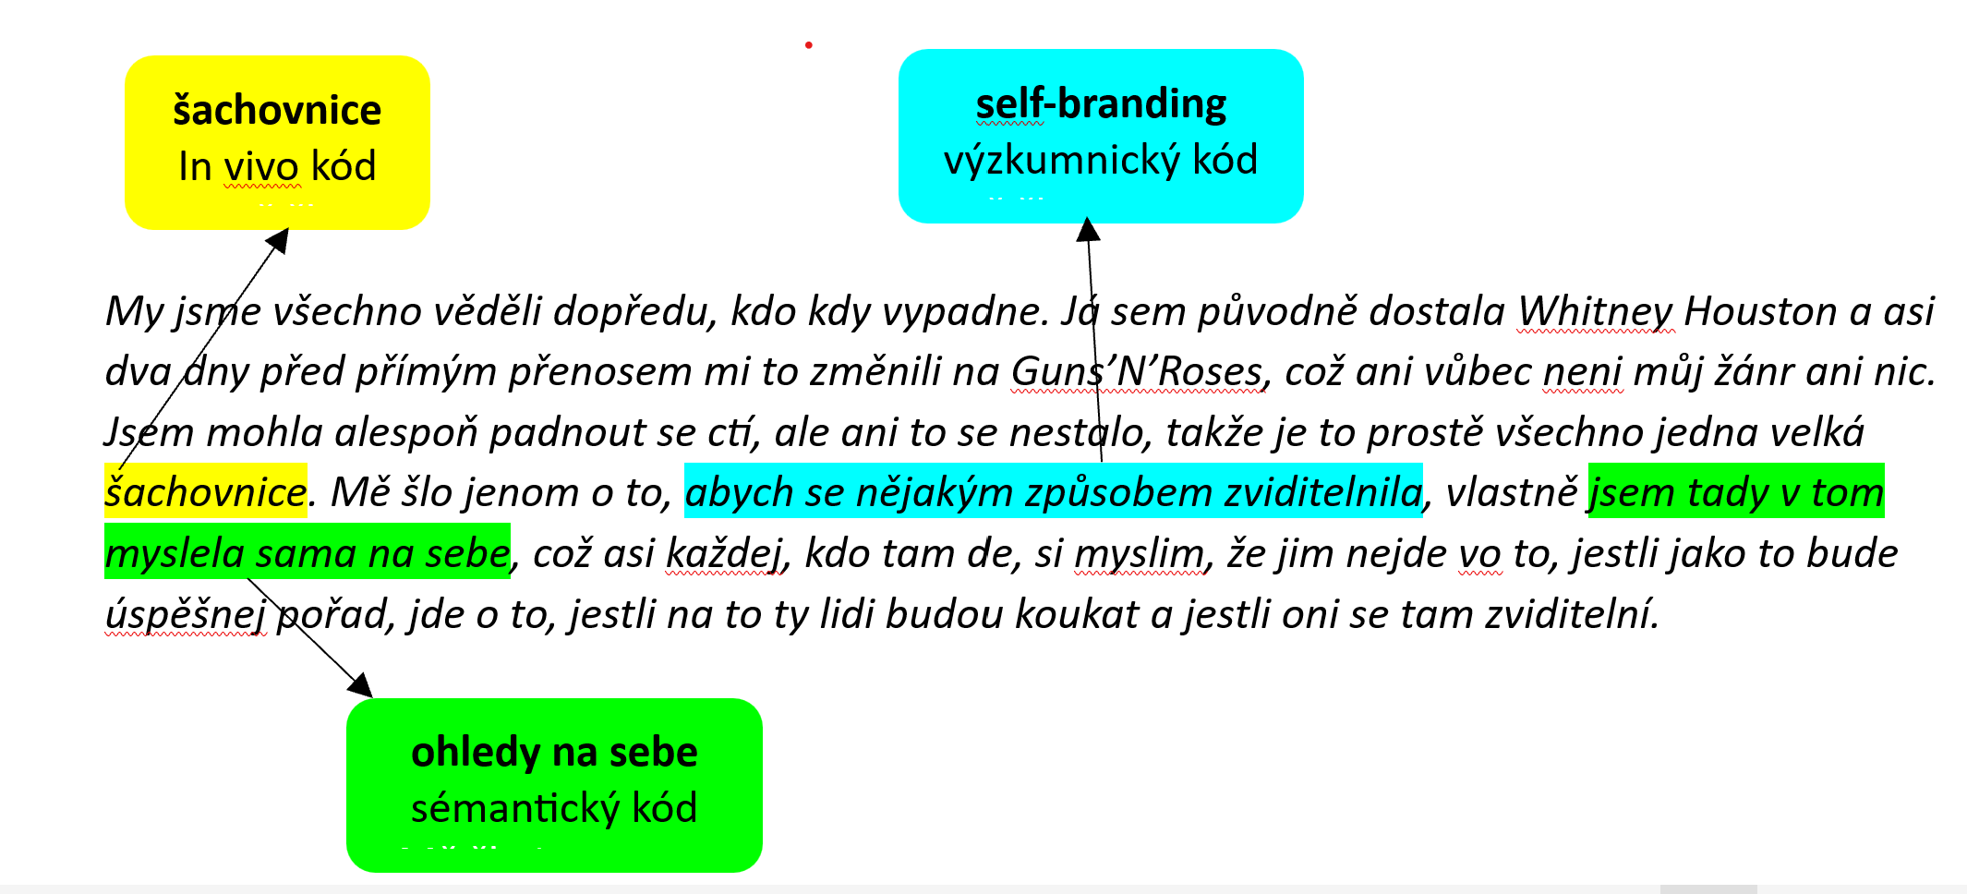
ZÁKLADNÍ DRUHY KÓDŮ

Slide 10
PRAKTICKÉ PROVEDENÍ KÓDOVÁNÍ
Manuální technika s použitím barevných tužek, nůžek, lepidla/sešívačky
Za pomoci funkce komentář ve Wordu
CAQDAS software: Atlas.ti, NVivo, MaxQDA / free: https://www.predictiveanalyticstoday.com/top-free-qualitative-data-analysis-software/

Slide 13
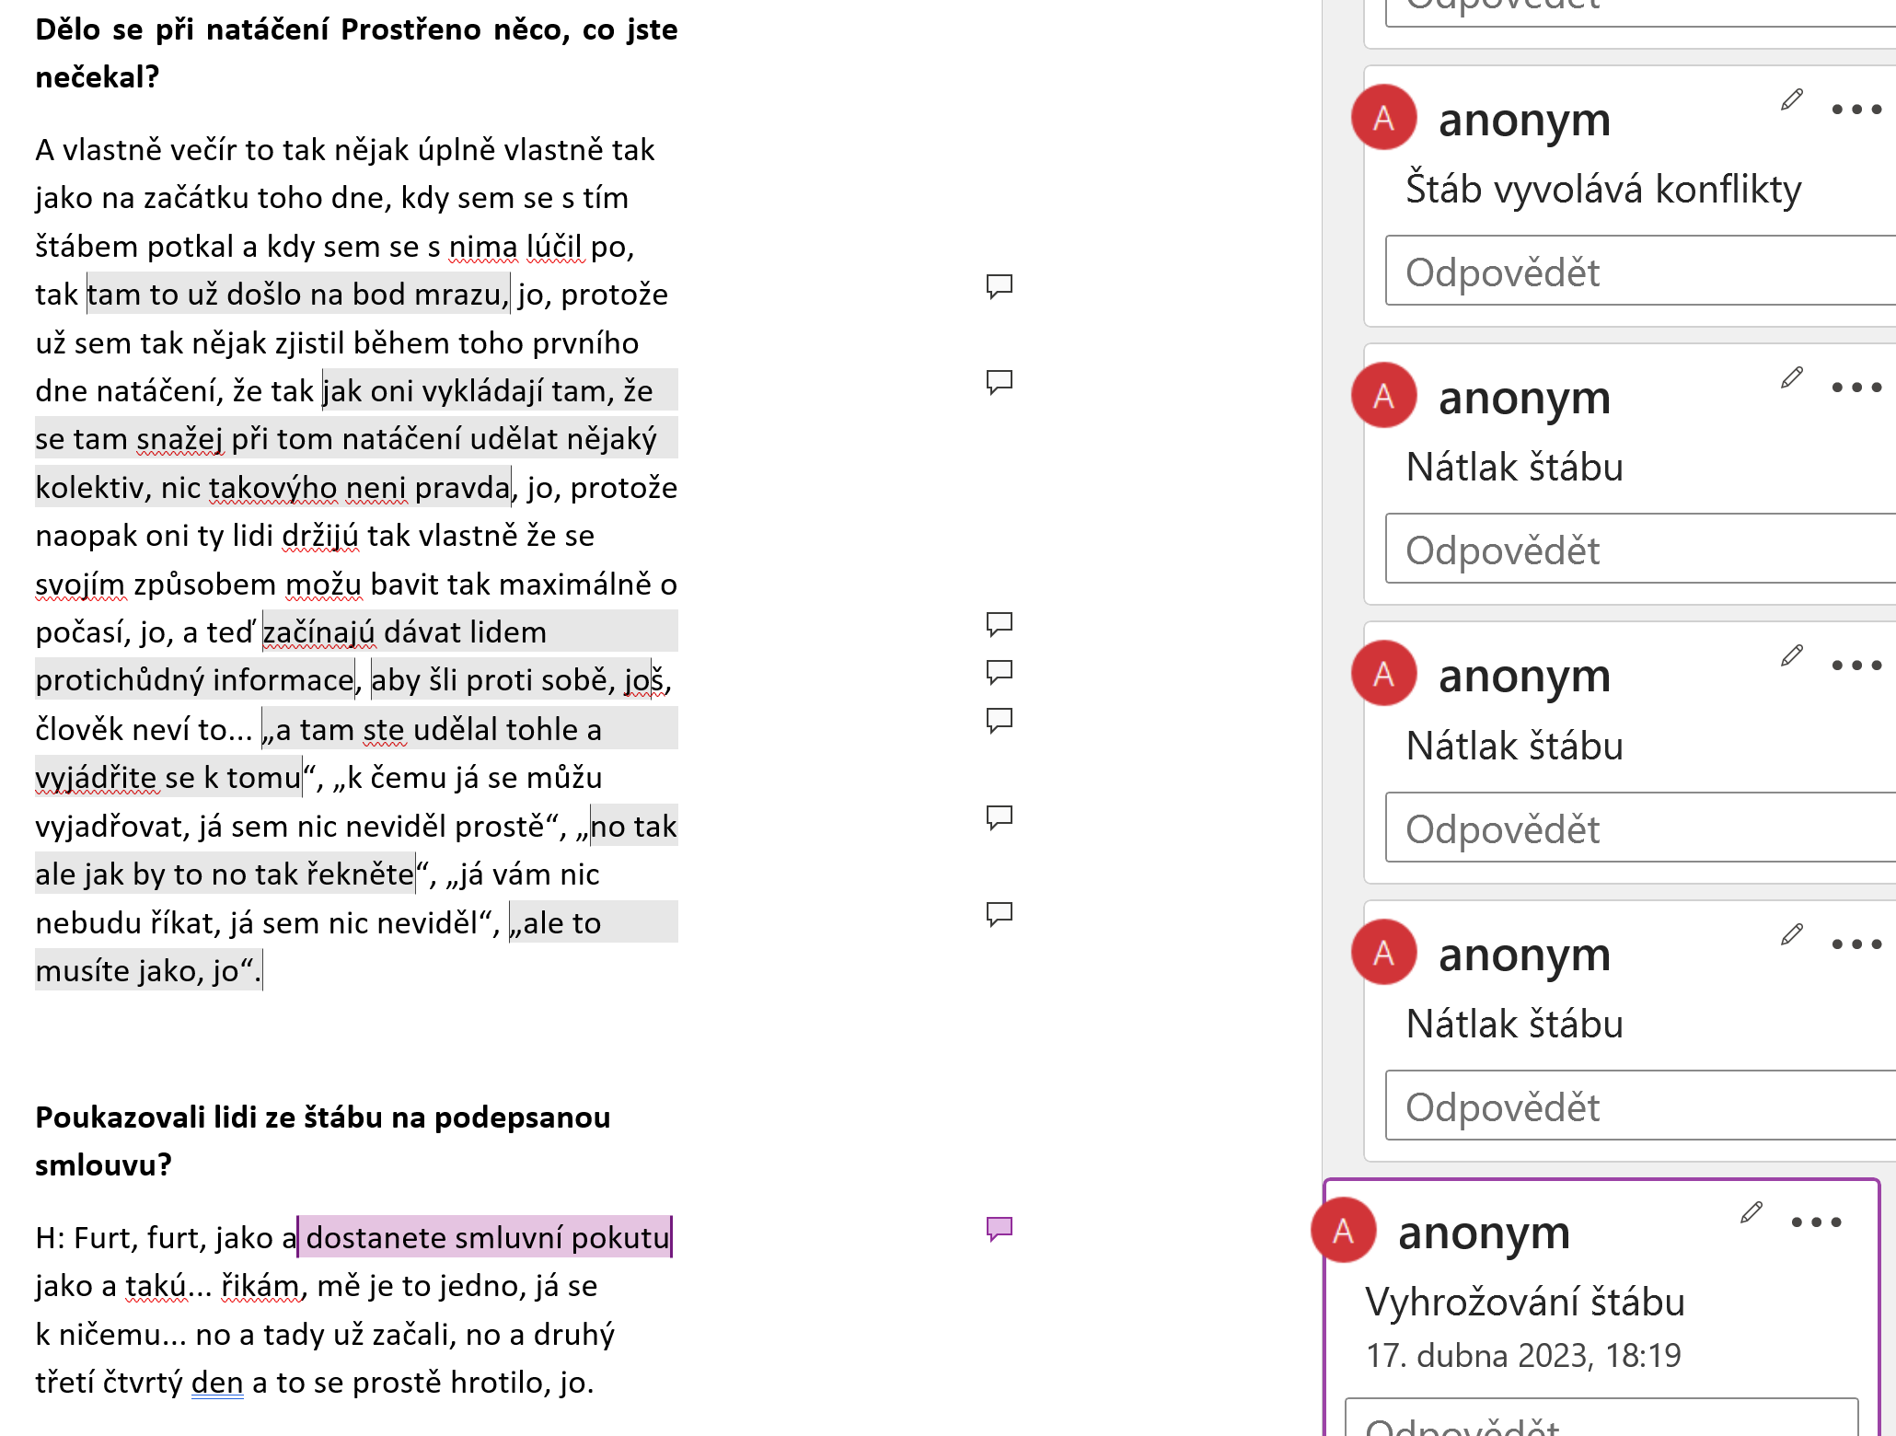

Slide 14
KOLACE
Prostorové seskupení, shromáždění dat označených stejným kódem na stejné místo
Podle použité techniky kódování:
rozstříhat a seskupit na hromádky
zkopírovat za sebe pod jednotný nadpis
CAQDAS kolacionuje data pod identickým kódem automaticky, rozkliknutí názvu kódu

Slide 15
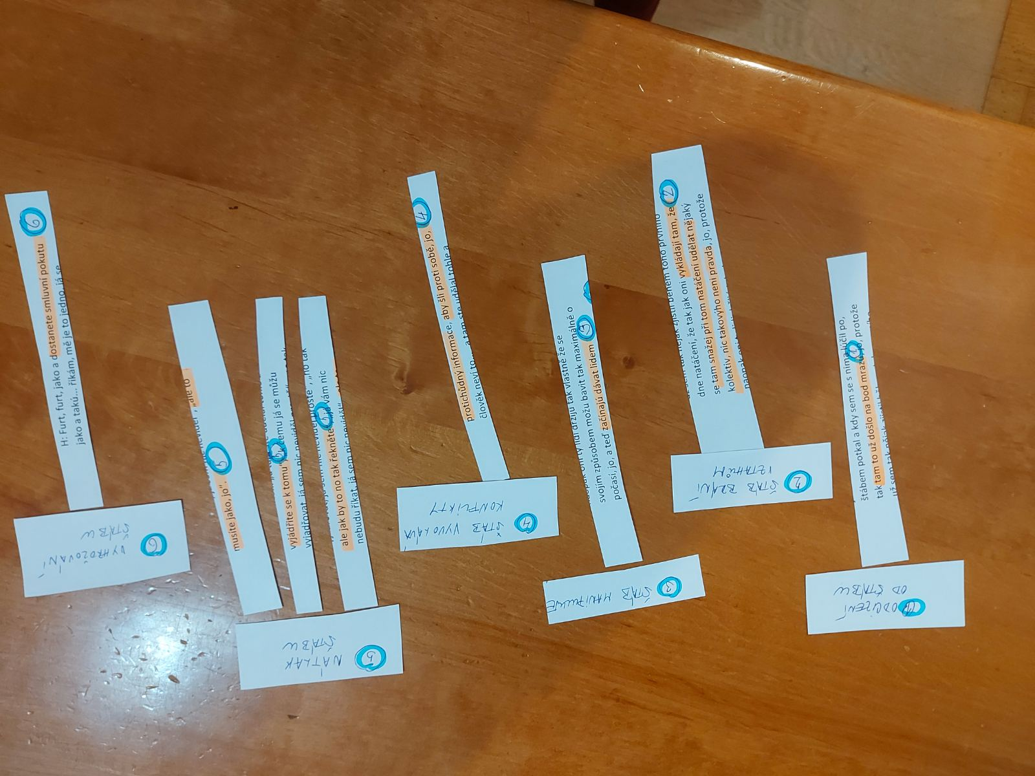

Slide 16
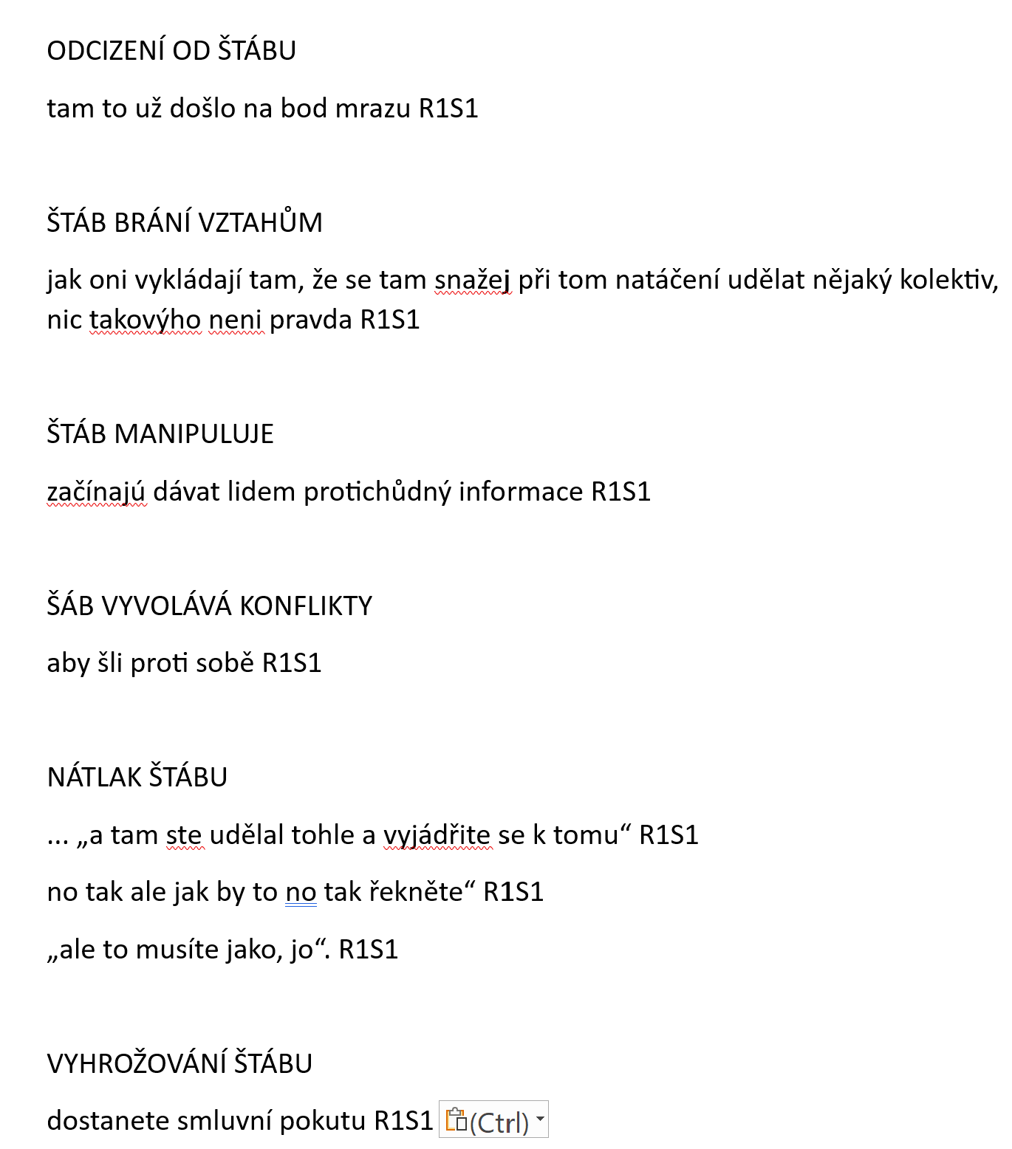

Slide 17
APLIKACE KÓDOVÁNÍ VE VÝZKUMU
Uvedené principy kódování – v aplikované, pozměněné podobě užívané v rámci různých analýz
Braun, Clarke:
tématická TA
interpretativně fenomenologická IPA
zakotvená teorie GT
diskurzní analýza DA/CDA
Redukce na:
tématická TA
zakotvená teorie GT
nejčastěji užívané
jednoduchý vs. komplexní přístup

Slide 18
KÓDOVÁNÍ V RÁMCI TÉMATICKÉ ANALÝZY
TA vyhledává témata – na první pohled nejsou patrná, nejsou předmětem, ale výstupem kódování
Kód zachycuje podstatu toho, o čem vybraná pasáž pojednává (deskriptivní kódování) – nejedná se o shrnutí obsahu
Kódy by měly být specifické
Kódy musí fungovat samostatně (i bez kódovaného textu)
Pravidlo inkluzivity: „když si nejsi jistý/á, tak text okóduj“
Deskriptivní kódování – první patro analýzy, identifikace témat probíhá až v dalším kroku hledání vzorců a pravidelností

Slide 19
KÓDOVÁNÍ V RÁMCI ZAKOTVENÉ TEORIE
Teorie, která postupně “vzlíná” odspodu, z dat – není ovlivněna předchozím teoretickým poznáním
Jedinec jako aktivní činitel – kódy jsou gerundia (-ing), respektive slovesná podstatná jména
3 stupně kódování:
1. Otevřené kódování
2. Axiální kódování
3. Selektivní kódování

Slide 20
OTEVŘENÉ KÓDOVÁNÍ
Stejný princip jako v tématické analýze
Zaměření na procesy, děje
Sdružování kódů do kategorií – kategorie jako klastr podobných kódů

Slide 21
AXIÁLNÍ KÓDOVÁNÍ
Přerozdělení kódů do kategorií podle paradigmatického modelu – pojmenování takto vzniklých kategorií
JEV
příčinné podmínky
kontext
strategie
následky
intervenující podmínky

Slide 22
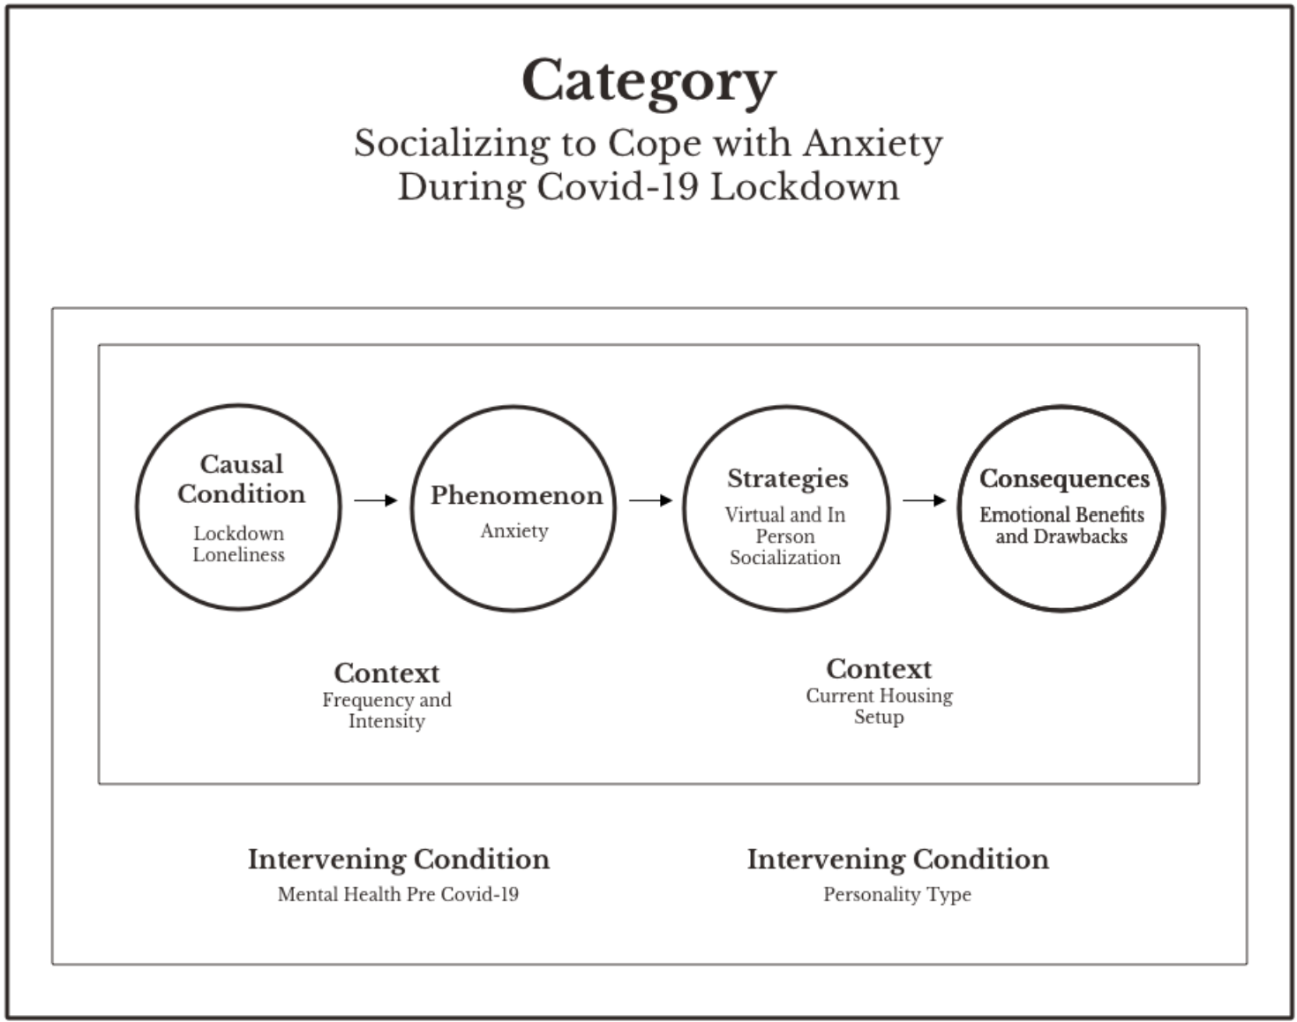
AXIÁLNÍ KÓDOVÁNÍ
Příklad axiálního kódování: https://delvetool.com/blog/axialcoding
SELEKTIVNÍ KÓDOVÁNÍ

